Slide 1

Тема презентации
Докладчик
Фамилия Имя Отчество
должность

Slide 2

Тема презентации
Докладчик
Фамилия Имя Отчество
должность

Slide 3

Тема презентации
Докладчик
Фамилия Имя Отчество
должность

Slide 4


Тема презентации
Докладчик
Фамилия Имя Отчество
должность

Slide 5

Тема презентации
Докладчик
Фамилия Имя Отчество
должность

Slide 8
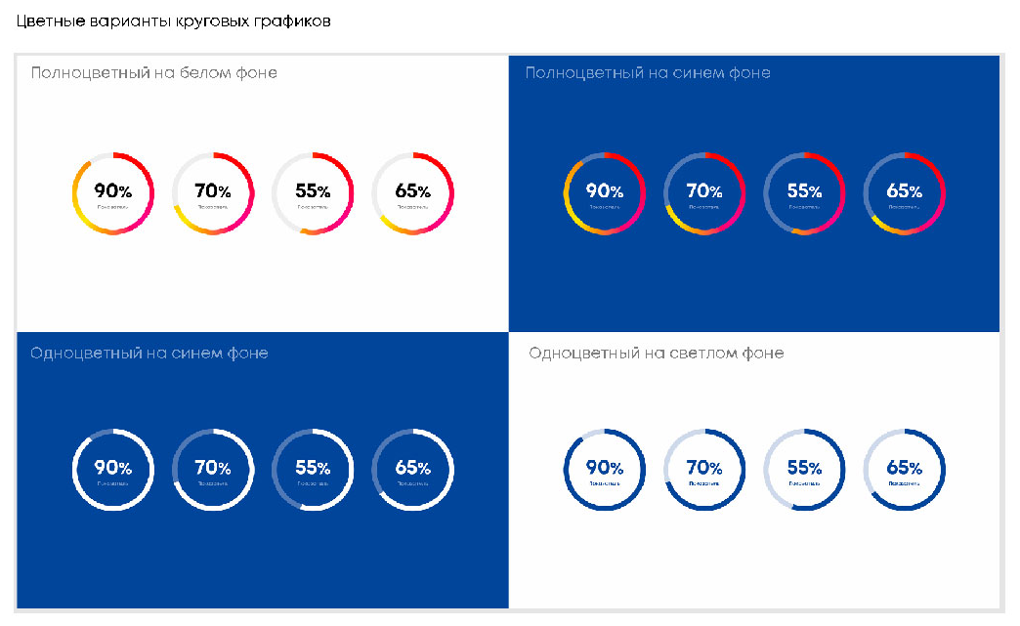

Варианты инфографики

Slide 9
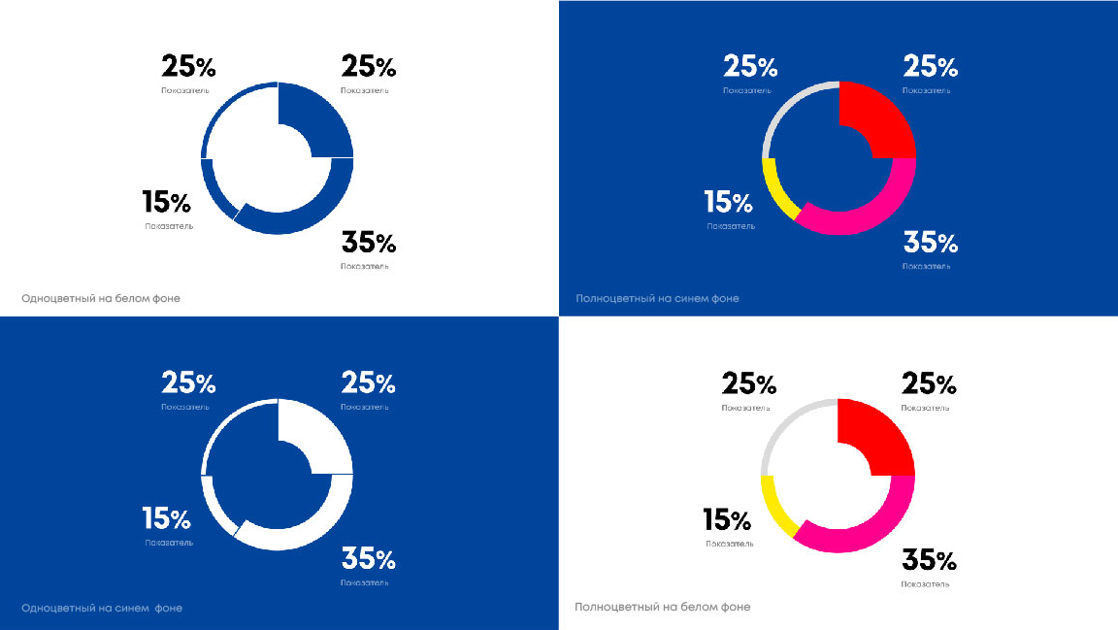
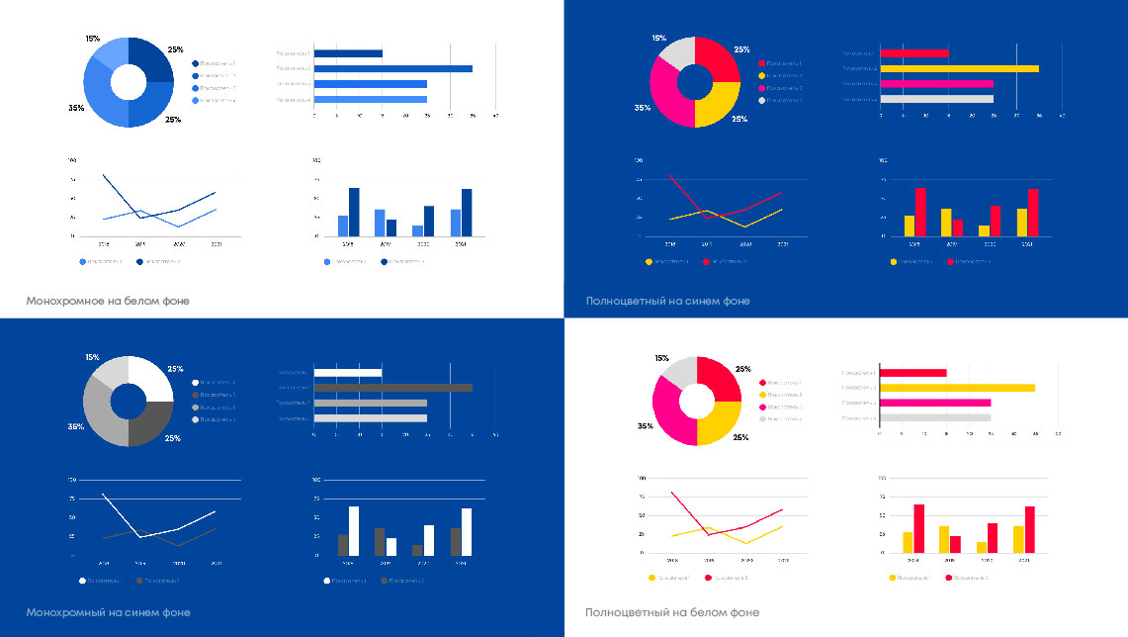
Варианты инфографики

Slide 10
В случае необходимости каких-либо дополнительных графических элементов,
пожалуйста, обращайтесь в Центр позиционирования и бренд-технологий

